Slide 1

Segmentez des clients d’un site d’e-commerce Projet 5
Ismail Can OGUZ | Parcours Data Scientist

Slide 2
Objective
Exploration des Données : Explorer les sources de données (commandes, produits, commentaires) pour comprendre le comportement des clients.
Préparation des Données : Nettoyer, normaliser et préparer les données pour l'analyse.
Analyse des Segments : Utiliser des méthodes de clustering pour identifier les profils de clients similaires.
Segments Actionnables : Décrire les segments et fournir des informations exploitables à l'équipe marketing.
Proposition de Maintenance : Recommander une fréquence de mise à jour pour maintenir la pertinence de la segmentation.

Slide 3
Table des matières
Exploration des Données et Préparation
Sources et Compréhension des Données Clients
Analyse du Comportement d'Achat.
Ségmentation des Clients
Profilage des Différents Types d'Utilisateurs.
Identification des Caractéristiques Clés de Chaque Segment.
Évaluation et Recommandations
Proposition de Contrat de Maintenance pour une Segmentation Optimale.
Conclusion et Remarques
Résultats Clés de l'Étude de Segmentation.
Analyse des Segments
Utilisation des Méthodes ,
K-means, CAH et DBScan.

Slide 4

Exploration des Données et Préparation
Plateforme d'e-commerce brésilienne créée en 2016.
Objectif du Projet : Segmenter les clients d'Olist pour optimiser les campagnes de communication.
Kaggle : Base de données anonymisée téléchargeable depuis Kaggle.
Plus de 96 000 clients uniques, 98 666 commandes distinctes, 112 650 produits vendus.
Analyse des Données Textuelles, Chiffrées, Catégorielles et Géographiques.
Découverte des Caractéristiques Clés des Clients.
6 Tables Utilisées :
olist_customers,olist_orders, olist_order_items, olist_products, olist_order_reviews, product_category_name_translation.

Slide 5
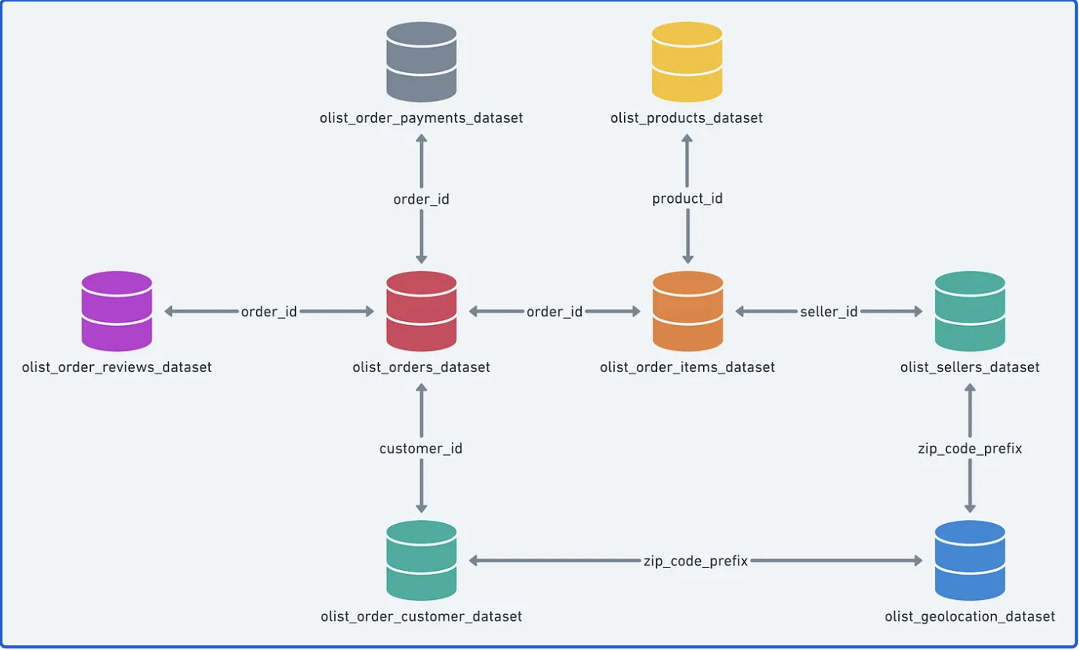
Exploration des Données et Préparation
Fichiers de données interconnectés : customers, sellers, products, order_items, order_payments, order_reviews, geolocation.
Informations sur clients, commandes, vendeurs, produits, paiements, évaluations et géolocalisation.
Analyses approfondies, comportement des clients dans le système Olist.

Slide 6
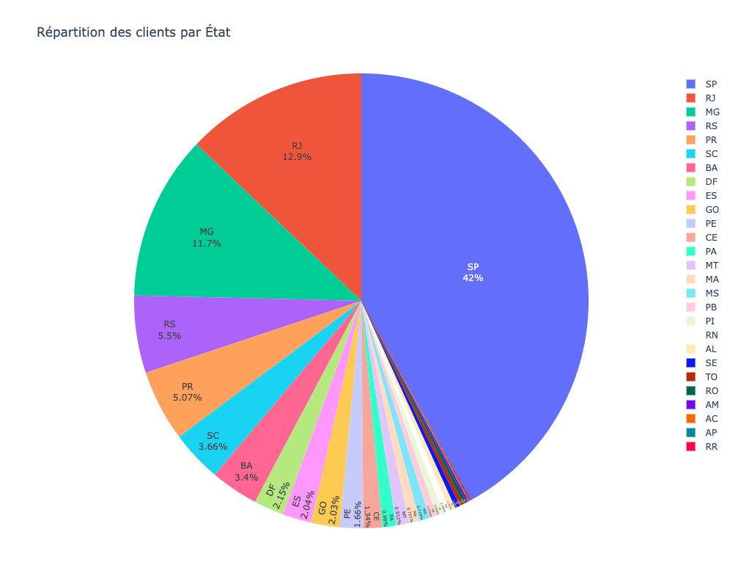
Diagramme circulaire : Répartition des clients par État au Brésil.
États clés : São Paulo (SP), Rio de Janeiro (RJ), Minas Gerais (MG), Rio Grande do Sul (RS) et Paraná (PR).
São Paulo : 42% des clients.
Rio de Janeiro : 13% des clients.
Minas Gerais : 11,7% des clients.
Rio Grande do Sul : 5,5% des clients
Paraná : 5,07% des clients.
Stratégies de communication et marketing : cibler ces États pour maximiser l'efficacité des campagnes.

Slide 7
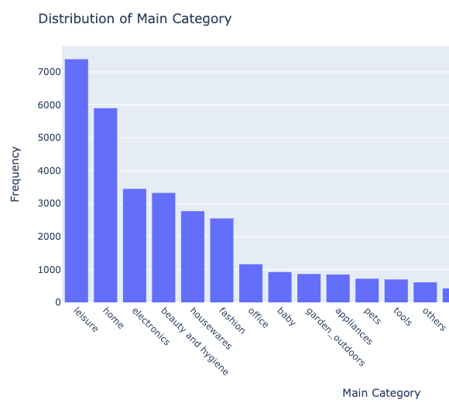
Analyse catégories produits
Catégorie associée
Principales catégories : Loisirs, Maison, Électronique, Beauté, Articles ménagers, Mode, Bureau, Bébé, Jardin & Extérieur.
Informations clés pour stratégies marketing et expérience client sur Olist.

Slide 8
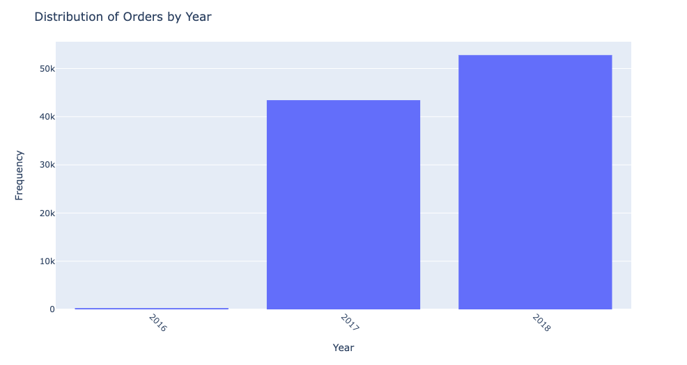
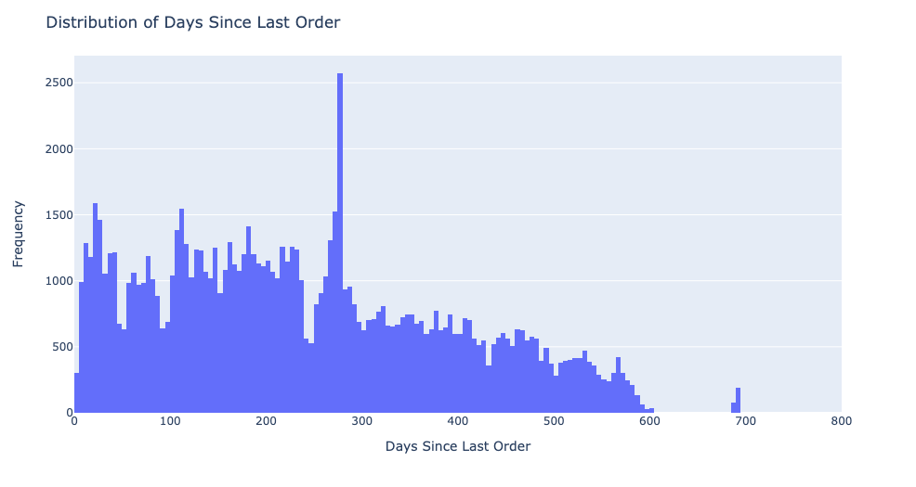
Analyse de l'historique des commandes et des dates de commande sur Olist.
Tendance d'achat au fil des années et mois.
Augmentation depuis 2016 jusqu'en 2018.
Stabilité en 2018, fluctuations mensuelles.
Forte demande il y a 275 jours. Possibilité de promotions spéciales, Black Friday.

Slide 9
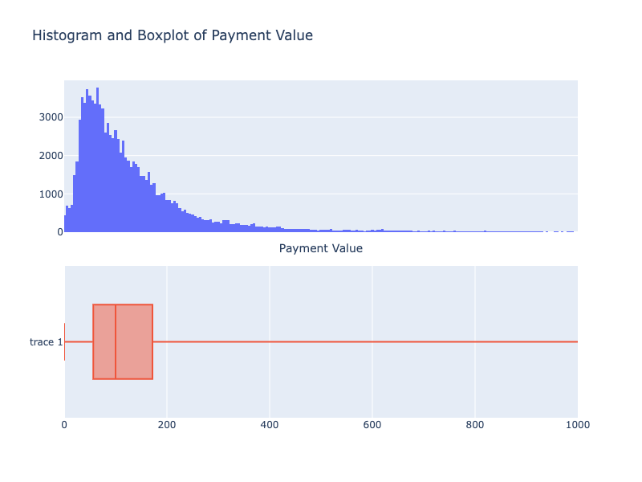
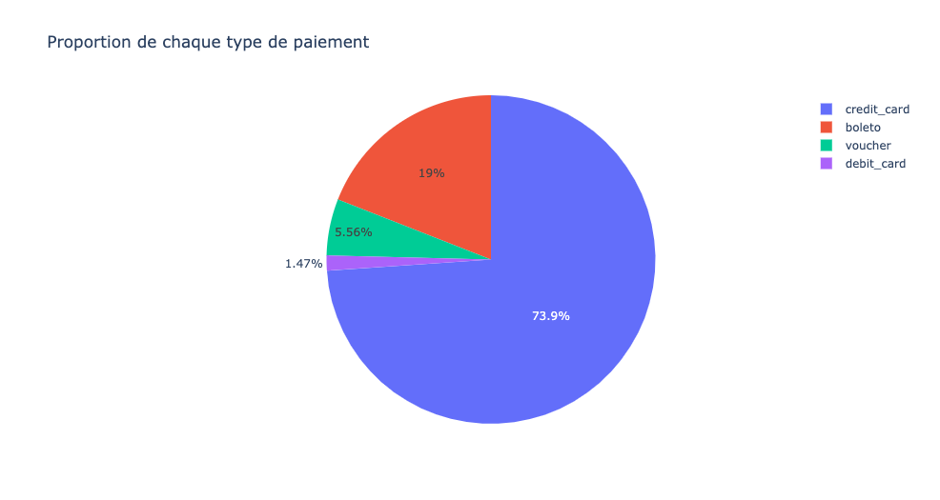
Analyse des Préférences de Paiement et des Montants dans Olist
Carte crédit préférée (76,795)
Boleto & Voucher populaires (19,784 & 5,775)
Tendance: Préférence montants ronds
(50.00, 20.00, 100.00, 77.57)
Diversité des montants: Clients ont préférences variées
Importance: Adapter stratégies marketing & promotions
Offres spéciales: Valoriser montants populaires

Slide 10
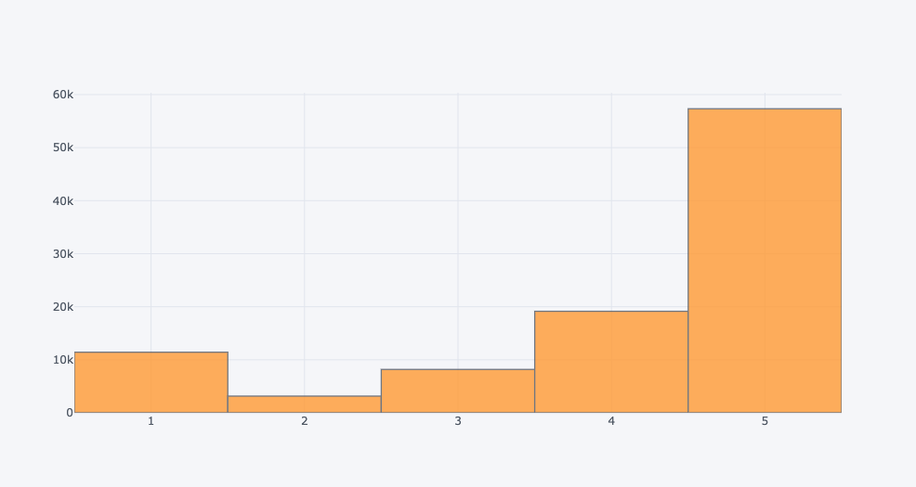
Analyse des Évaluations Clients - Olist
Les scores plus élevés ont un pourcentage plus élevé de clients sans commentaire.
Les scores plus bas ont un pourcentage plus faible de clients sans commentaire.
Encourager les commentaires des clients satisfaits pourrait améliorer la réputation et la confiance des futurs acheteurs.
5 étoiles : 64% clients satisfaits
4 étoiles : 21% haut niveau satisfaction
1 étoile : 13% mécontentement significatif
3 étoiles : 9% - fréquence plus faible
2 étoiles : 3% - fréquence plus faible
Identifier les raisons derrière les scores inférieurs est essentiel pour qu'Olist améliore l'expérience client, renforce la satisfaction et favorise la fidélité des clients.

Slide 11
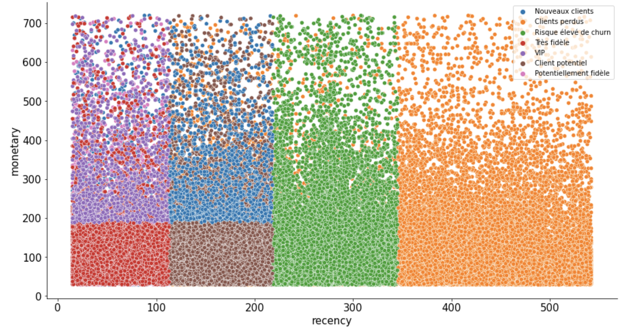
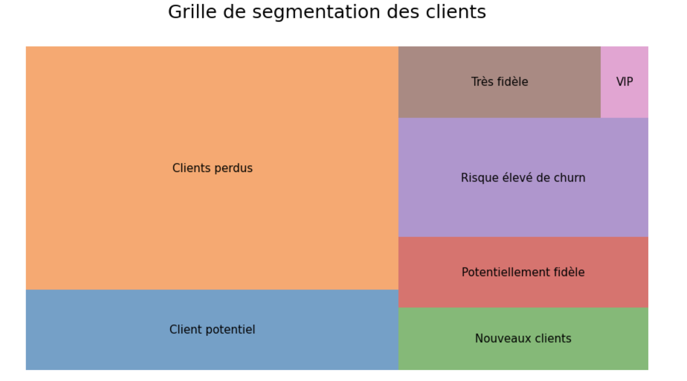
Analyse des Segments
Transition de l'AED à l'Analyse RFM:
Regroupement par ID client
Création du score RFM: Récence, Fréquence, Montant
Segmentation Client:
Catégories de clients: VIP, Très fidèle,
Potentiellement fidèle, Nouveaux clients, Client potentiel,
Risque élevé de churn, Clients perdus
Visualisation avec squarify
Graphique recency versus monetary
Avantages de l'Analyse RFM:
Décisions basées sur les données
Amélioration de l'expérience client
Stratégies marketing personnalisées

Slide 12
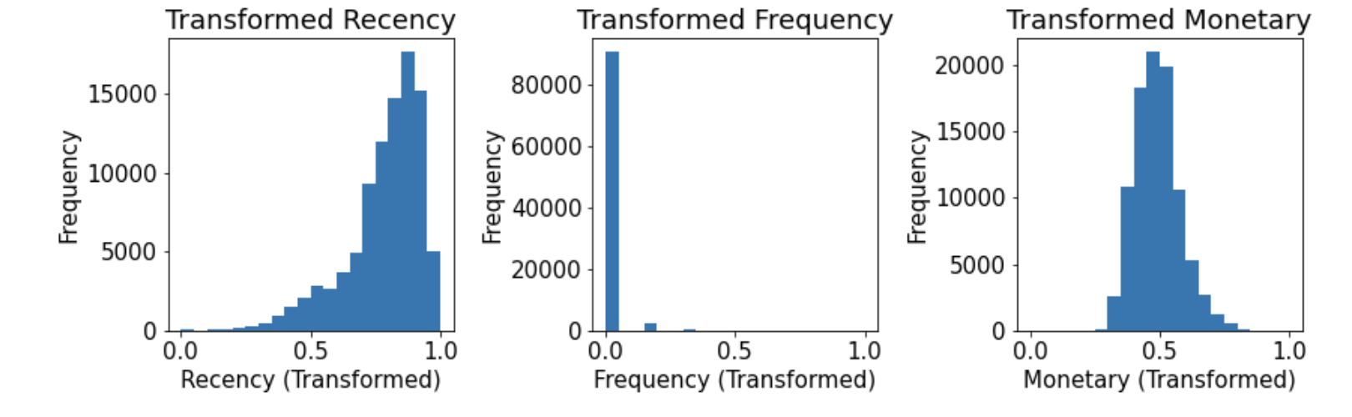
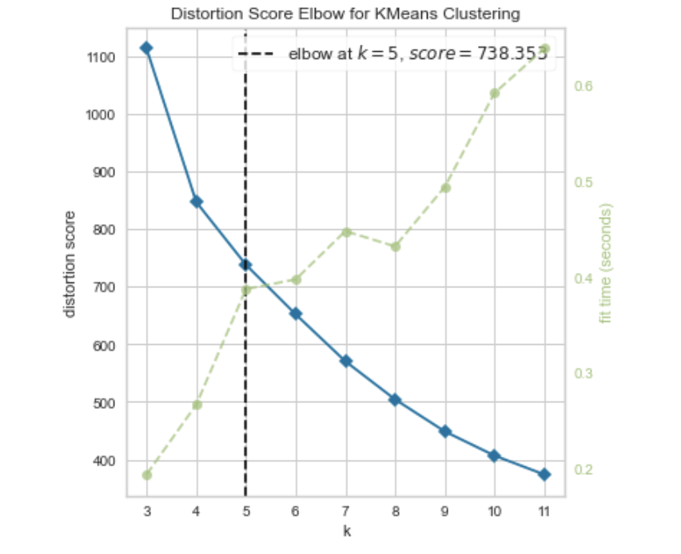
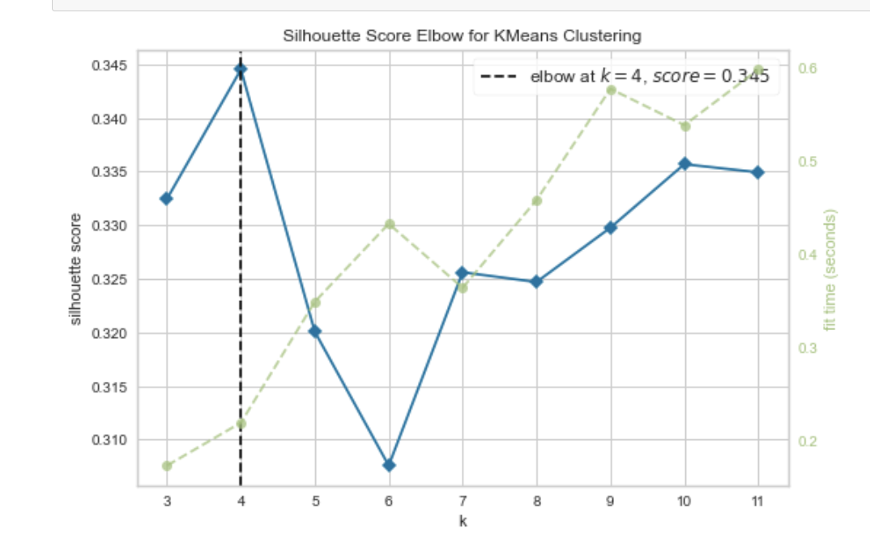
Analyse RFM et Simulation ML non supervisée
Prétraitement des données :
Transformation logarithmique
Normalisation avec MinMaxScaler
Clustering K-means :
Algorithme K-means pour la segmentation des clients.
Sélection du nombre optimal de clusters (k)
Choix du Meilleur k :
Méthodes Distortion et Silhouette
Distortion mesure les distances au carré jusqu'aux centres de clusters.
Silhouette Score évalue la proximité des échantillons avec leurs propres clusters et les autres.

Slide 13
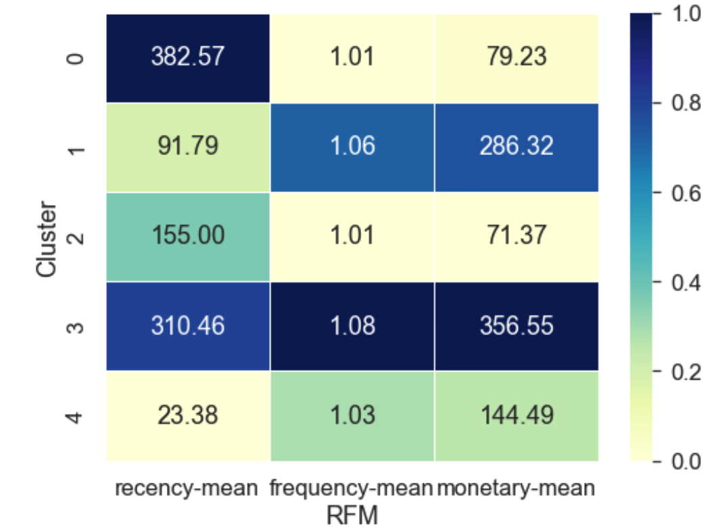
Analyse de Segmentation Clientèle par RFM et K-means
Cluster 0: Clients à risque
Cluster 1: Clients très fidèles
Cluster 2: Clients réguliers à petit budget
Cluster 3: Clients potentiels
Cluster 4: Nouveaux clients

Slide 14
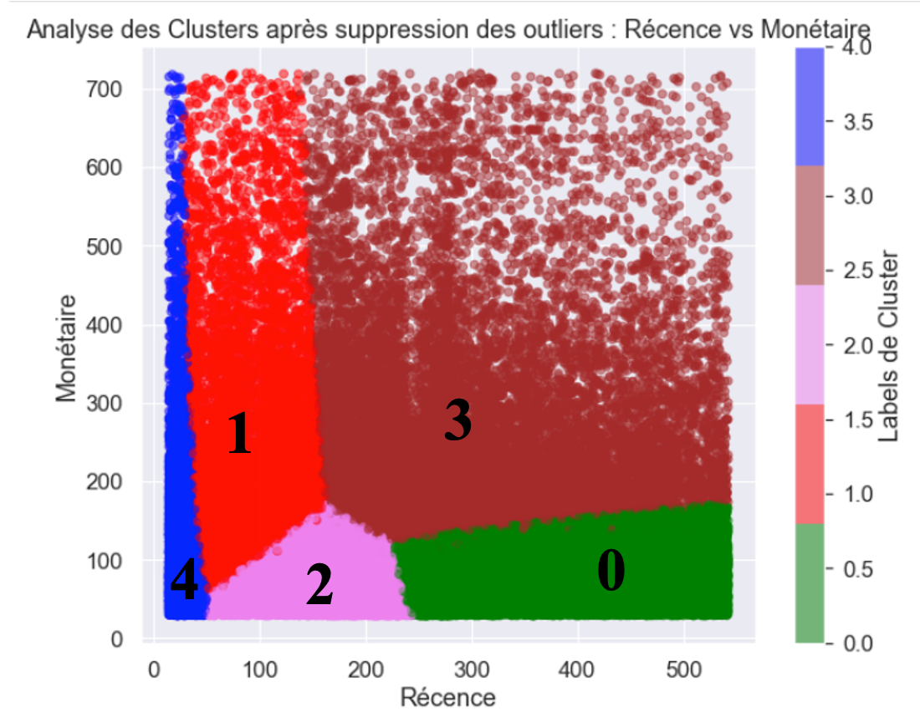
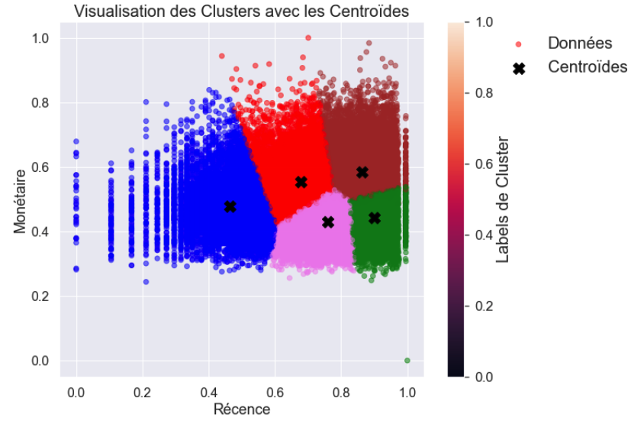
Segmentation des clients basée sur les scores RFM
Récence vs. Monétaire avec des couleurs pour les clusters.
Récence vs. Monétaire transformé avec Centroïdes
Recommandations pour les stratégies marketing :
Cluster 0 : Réduire le churn, rétention clients
Cluster 1 : Fidélisation, promotions personnalisées
Cluster 2 : Augmenter dépenses, produits adaptés
Cluster 3 : Campagnes marketing ciblées, conversion en clients réguliers
Cluster 4 : Offres de bienvenue attrayantes, encourager achats répétés

Slide 15
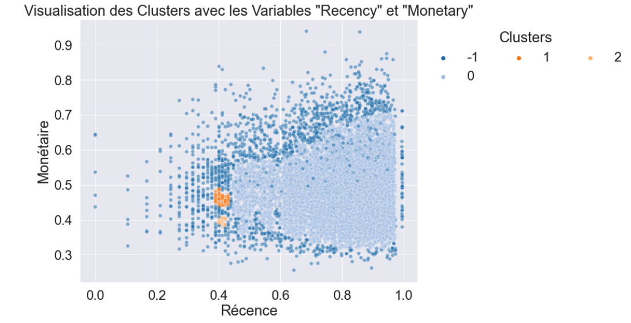
Analyse de Clustering avec DBSCAN pour la Segmentation Client
DBScan : Apprentissage non supervisé
Clustering basé sur la densité
Aucun nombre de clusters pré-défini
Détection de structures complexes
Adapté aux données non linéaires
Identification des points isolés comme bruit

Slide 16
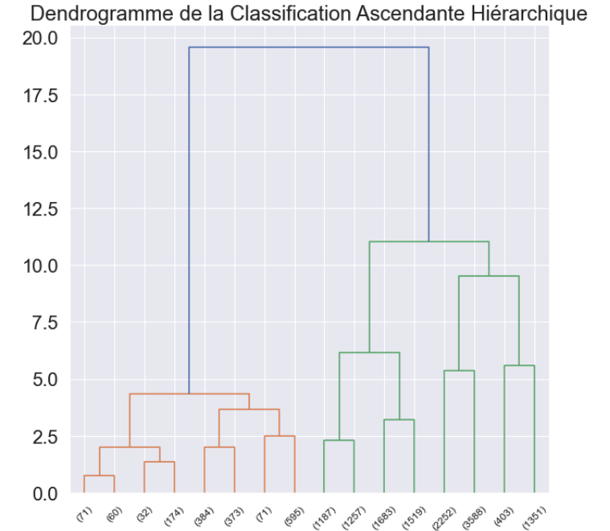
Segmentation des Clients Olist avec Classification Ascendante Hiérarchique et Analyse Dendrogramme
CAH : Regroupement clients par similarité RFM.
Formation progressive de clusters : Fusion de clusters similaires.
Hiérarchie de clusters : Structure homogène et hétérogène.
Analyse dendrogramme : Visualisation des regroupements.
Compréhension approfondie : Relations entre segments.

Slide 17
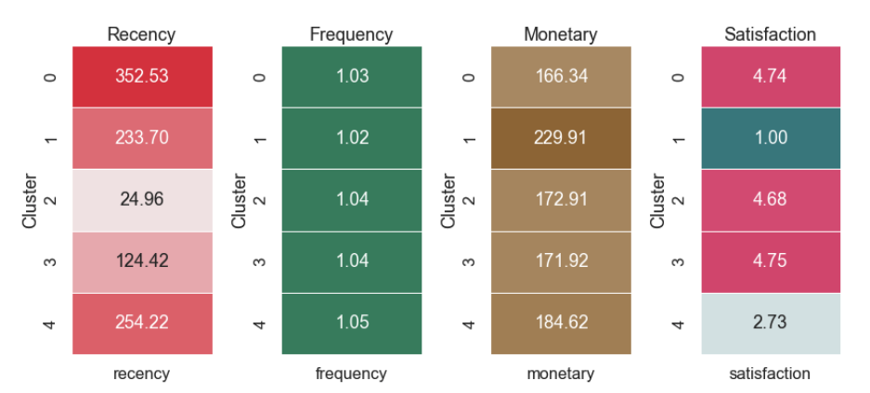
Segmentation de Clients d'Olist selon leur Satisfaction et Comportement d'Achat
Cluster 0 : Clients Satisfaits
Cluster 1 : Gros Dépensiers Insatisfaits
Cluster 2 : Clients Récents Satisfaits
Cluster 3 : Clients Actifs Satisfaits
Cluster 4 : Clients Inactifs Mécontents

Slide 18
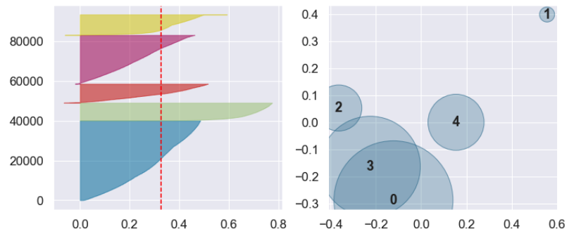
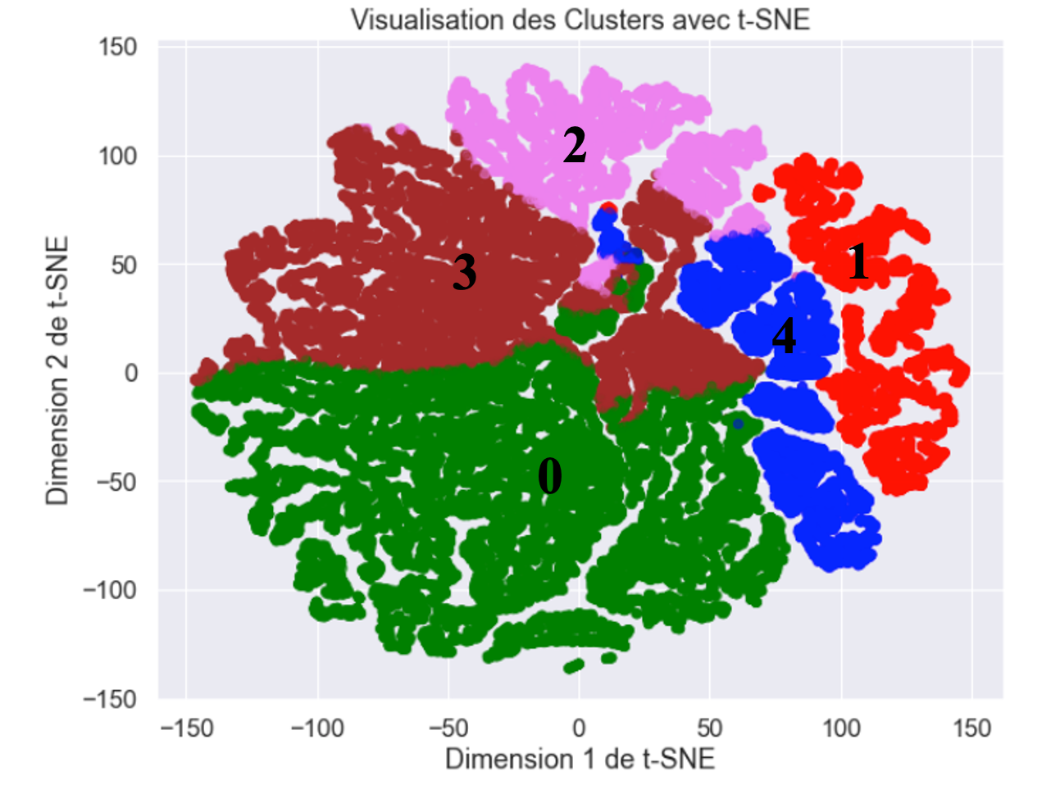
Analyse de Segmentation de Clients avec Recommandations Marketing
Silhouette Visualizer et Intercluster Distance pour évaluer la qualité de la segmentation.
Plot T-SNE 2D avec les clusters colorés.
Recommandations Marketing pour chaque Cluster :
Cluster 0 : Clients Satisfaits
Fidélisation : Programmes de récompenses
Cluster 1 : Gros Dépensiers Insatisfaits
Satisfaction : Enquêtes satisfaction
Cluster 2 : Clients Récents Satisfaits
Engagement : Newsletters, offres spéciales
Cluster 3 : Clients Actifs Satisfaits
Valoriser la fidélité : Avantages exclusifs
Cluster 4 : Clients Inactifs Mécontents
Relancer la communication : E-mails personnalisés

Slide 19
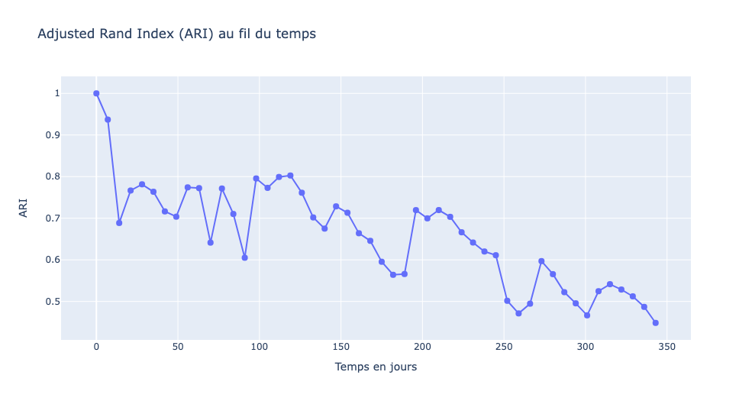
Maintenance de Segmentation Clients : Stabilité du Modèle K-Means
Évaluer la Cohérence et la Stabilité des Clusters au Fil du Temps
Utilisation de l'Indice d'Ajustement de Rand (ARI)
Améliorer l'efficacité du Modèle K-Means pour l'Évolution des Comportements Clients
ARI Diminue Progressivement au Fil des Mois
Adaptations Nécessaires Après 8 Mois

Slide 20
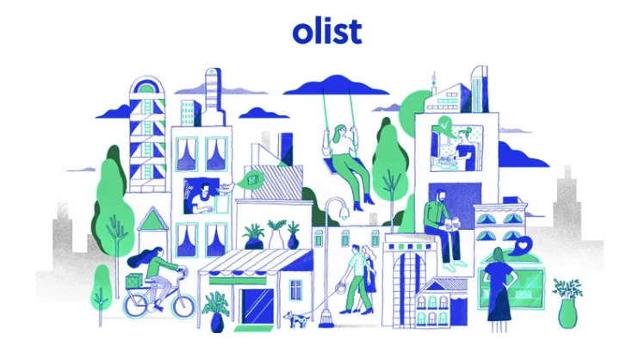
Conclusion
Compréhension du comportement client grâce à l’EDA
Segmentation efficace en 5 clusters distincts (RFM, K-Means, DBScan, CAH)
Recommandations stratégiques ciblées pour chaque cluster
Analyse de stabilité pour ajuster la segmentation au fil du temps
Optimisation des stratégies marketing et fidélisation des clients
Perspectives
Données plus récentes pour évaluer les changements à long terme.
Comparer avec d'autres algorithmes de clustering.
Intégrer données démographiques et contextuelles.
Implémenter recommandations stratégiques.
Surveiller et ajuster en fonction des comportements clients.

